Slide 1
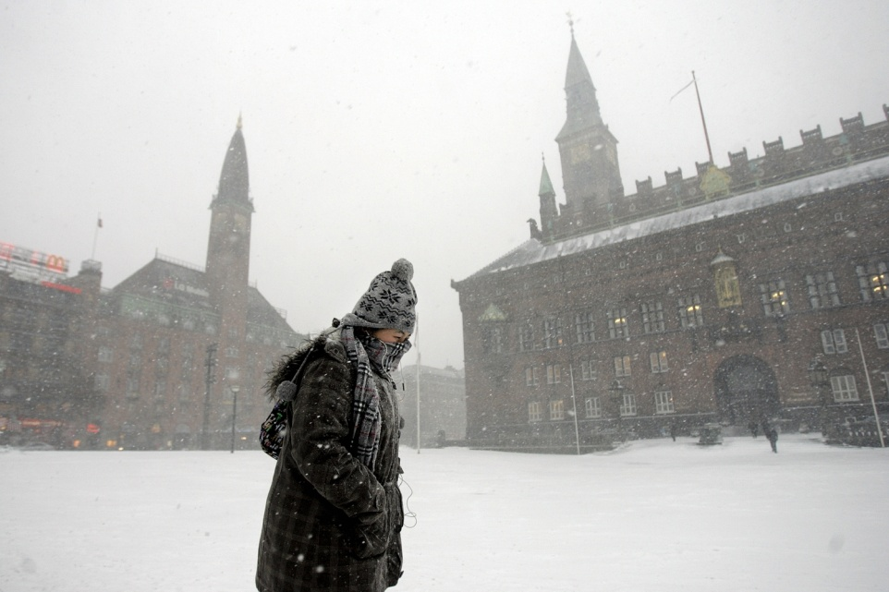
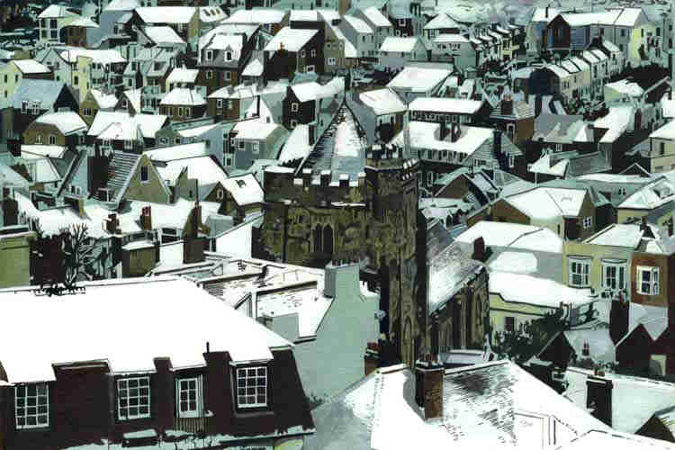
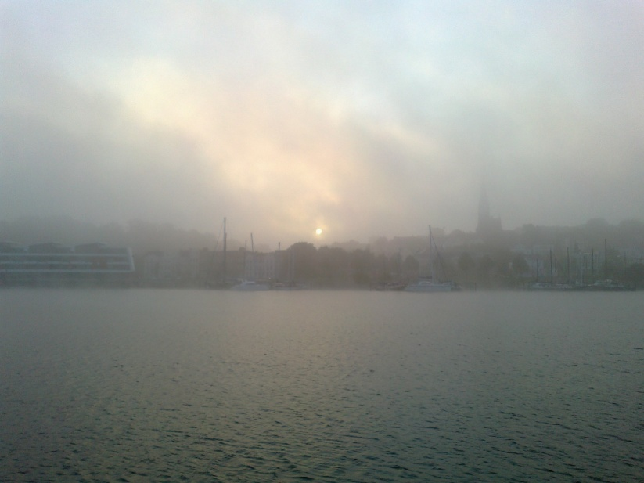
Gråvejr. Hundekoldt Tekst: Mogens Lorentzen 1936 Musik: Knudaage Riisager 1929-30
1 af 5
Gråvejr. Hundekoldt.
Sne på alle tage.
Solen er nede på lave volt.
Ved du, hvad får vi i februar?
Længer’ og længere dage!

Slide 2
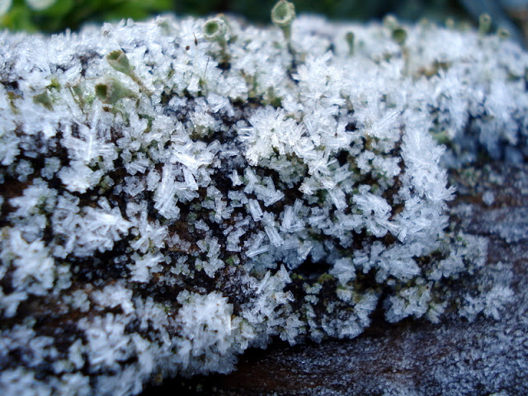
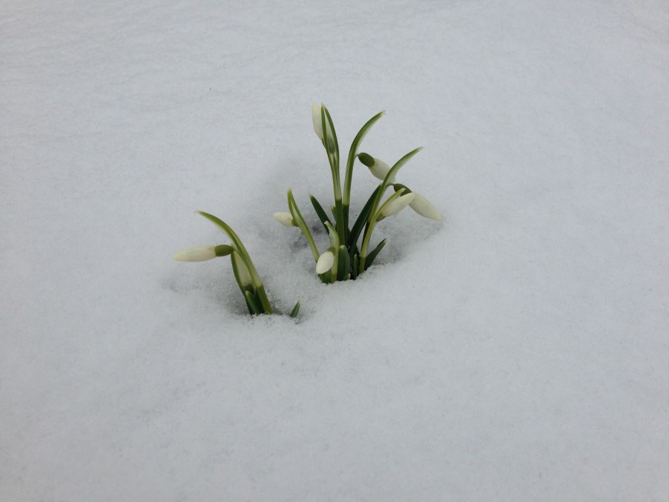
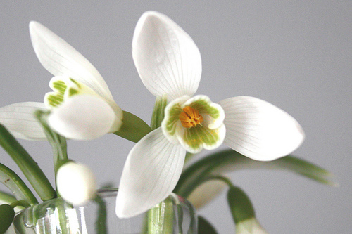
2 af 5
Under frossen hæk,
spinkel som en nerve,
spirer den sødeste vintergæk.
Står den til straf i sin skammekrog?
Nej, den er livets reserve!

Slide 3
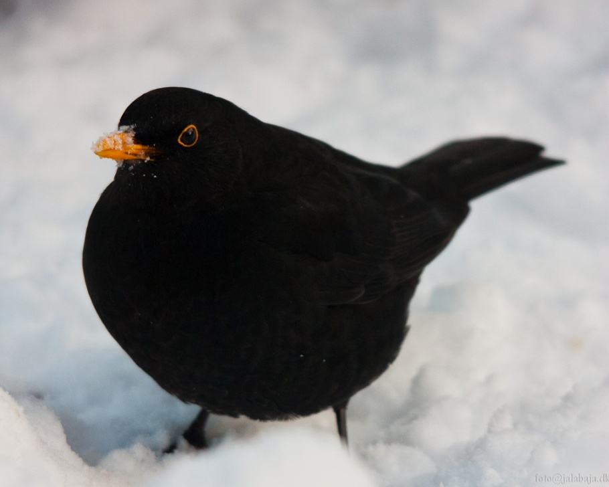
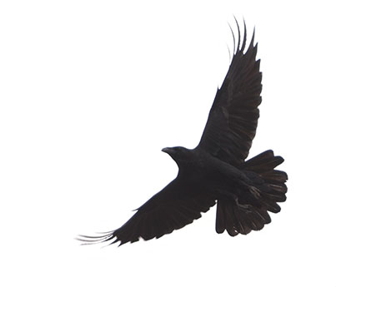
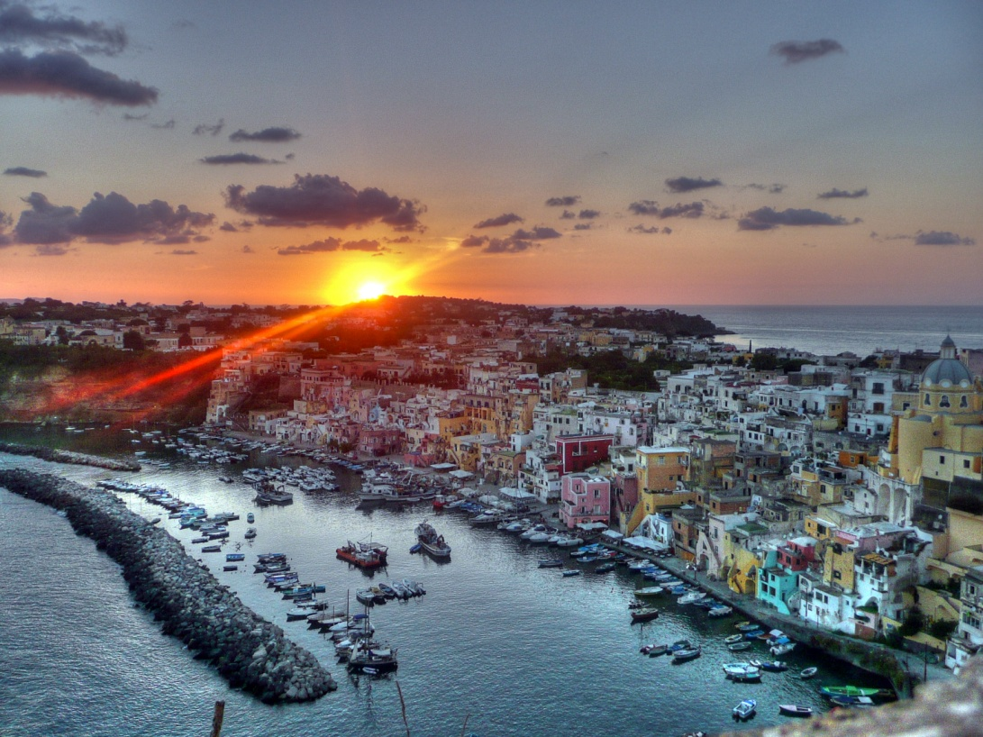
3 af 5
Tykke solsorthan
med din gule sabel,
flyv dog af sted til et forårsland.
Tænk dig at være ved solnedgang
helt nede over Neapel!

Slide 4
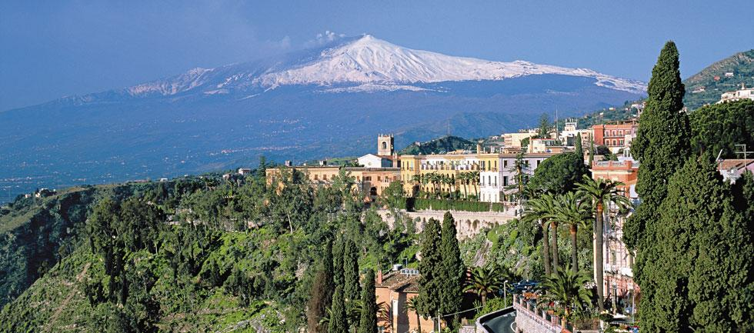
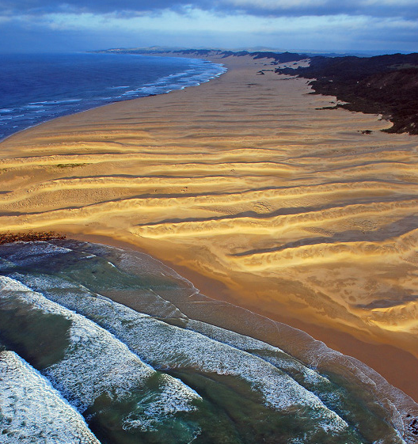
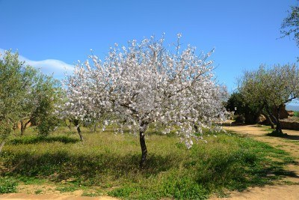
4 af 5
Se, Sicilien, se…
Hvad syns du, det ligner?
Træerne hvide af blomstersne.
Afrikas kyst bag det blå, blå hav
Skinner som bar appelsiner!

Slide 5
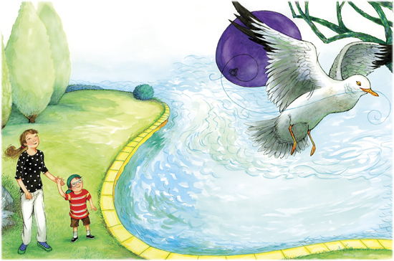
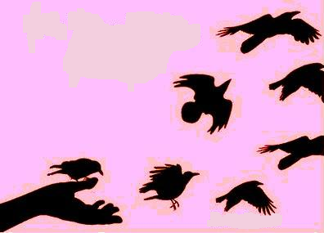
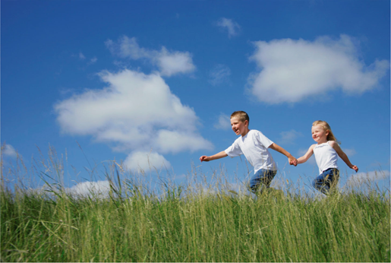
5 af 5
Flyv, flyv, fugleven,
Men kom snart tilbage.
Hav det nu godt, til vi ses igen.
Så må du bringe mig søndenfra
Solskin og dejlige dage!

